Slide 1
Мастерство работника

Slide 2
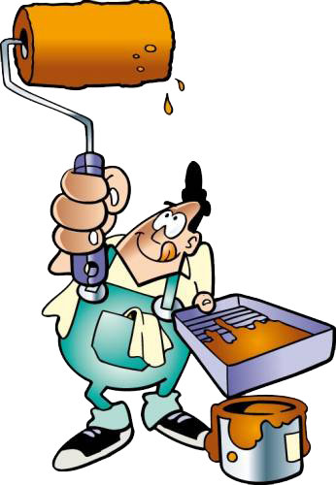
Всякая работа мастера хвалит
Дело мастера боится
Мастер золотые руки

Slide 3
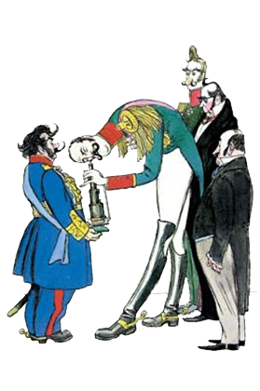
Мастер – это человек, превосходно знающий своё ремесло.

Slide 4
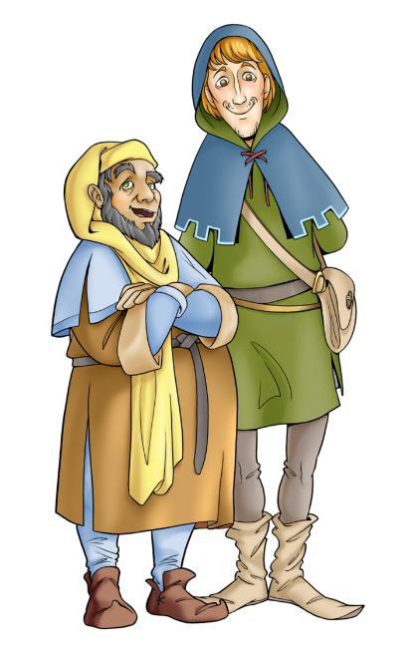
Диплом Мастера

Slide 5
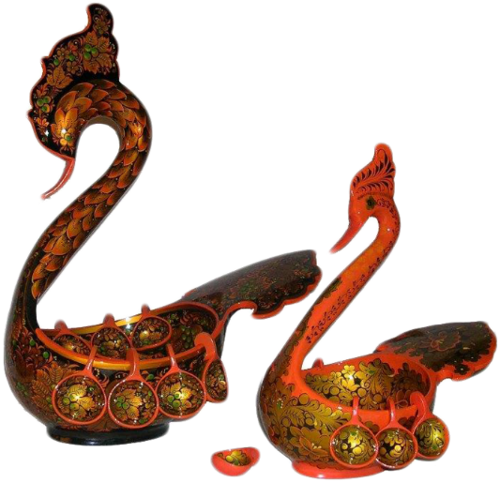

Slide 10
Квалификация работника – это профессиональные знания, умения и навыки, полученные работником.

Slide 11
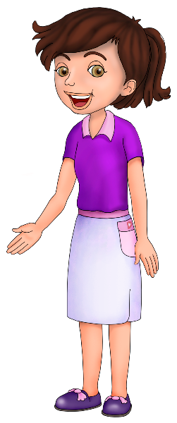
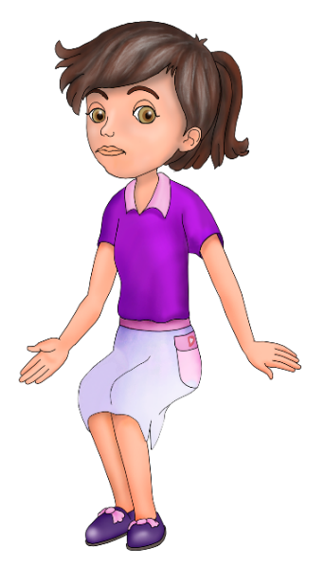
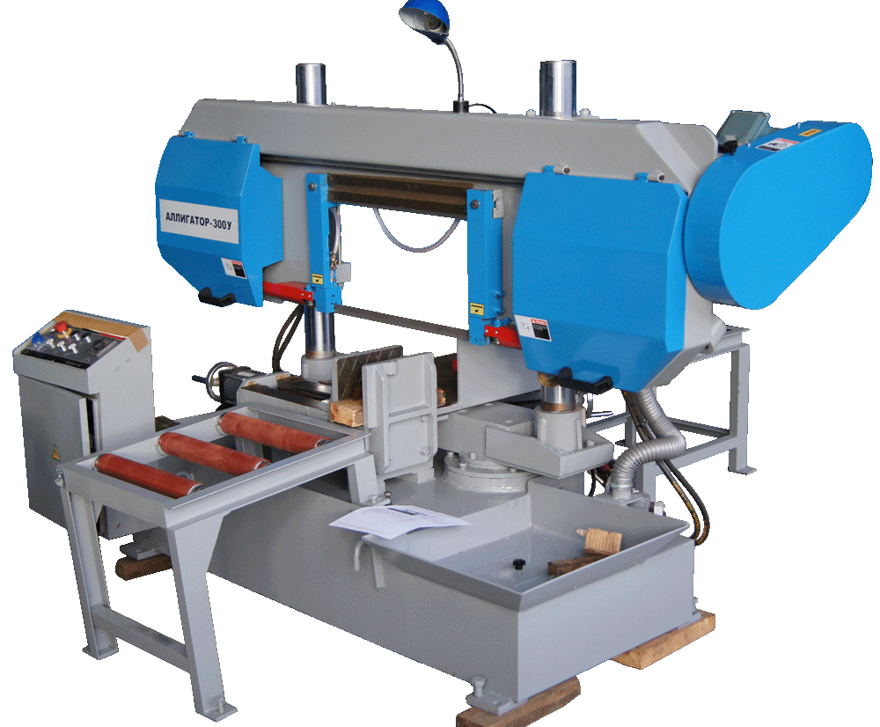

Slide 15
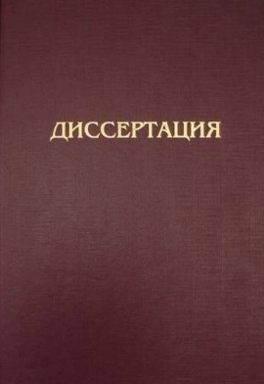

Slide 16
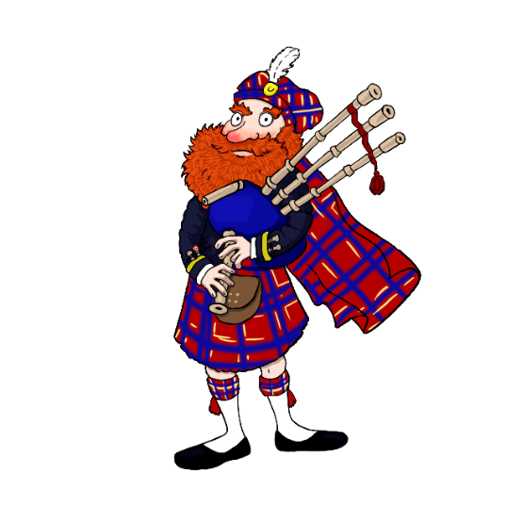
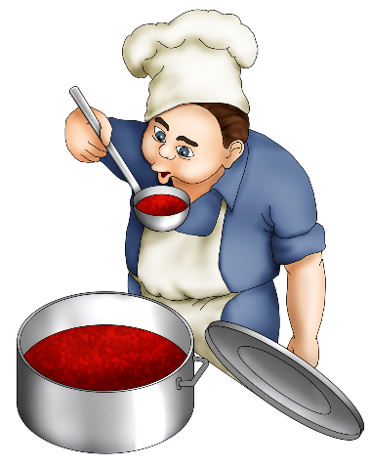
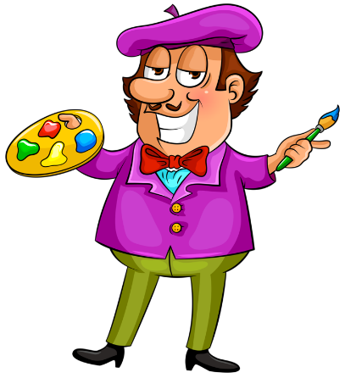
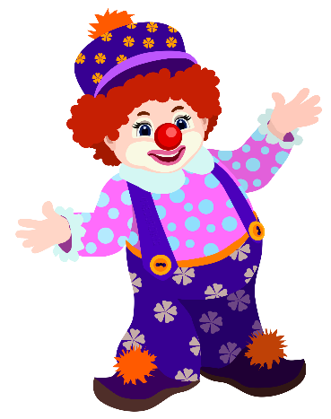
Мастера своего дела
ТАЛАНТ

Slide 18
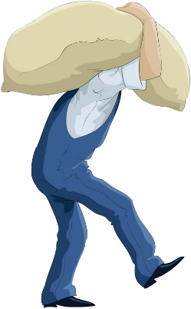
ТРУД
(знания,
умения,
навыки,
опыт)
Высококвалифицированный
Низкоквалифицированный
Требует умения выполнять сложные операции, трудовые приёмы, что невозможно без специальных знаний, умений, и навыков.
Простая работа, не требующая специальных умений и навыков, которую можно освоить быстро.

Slide 24
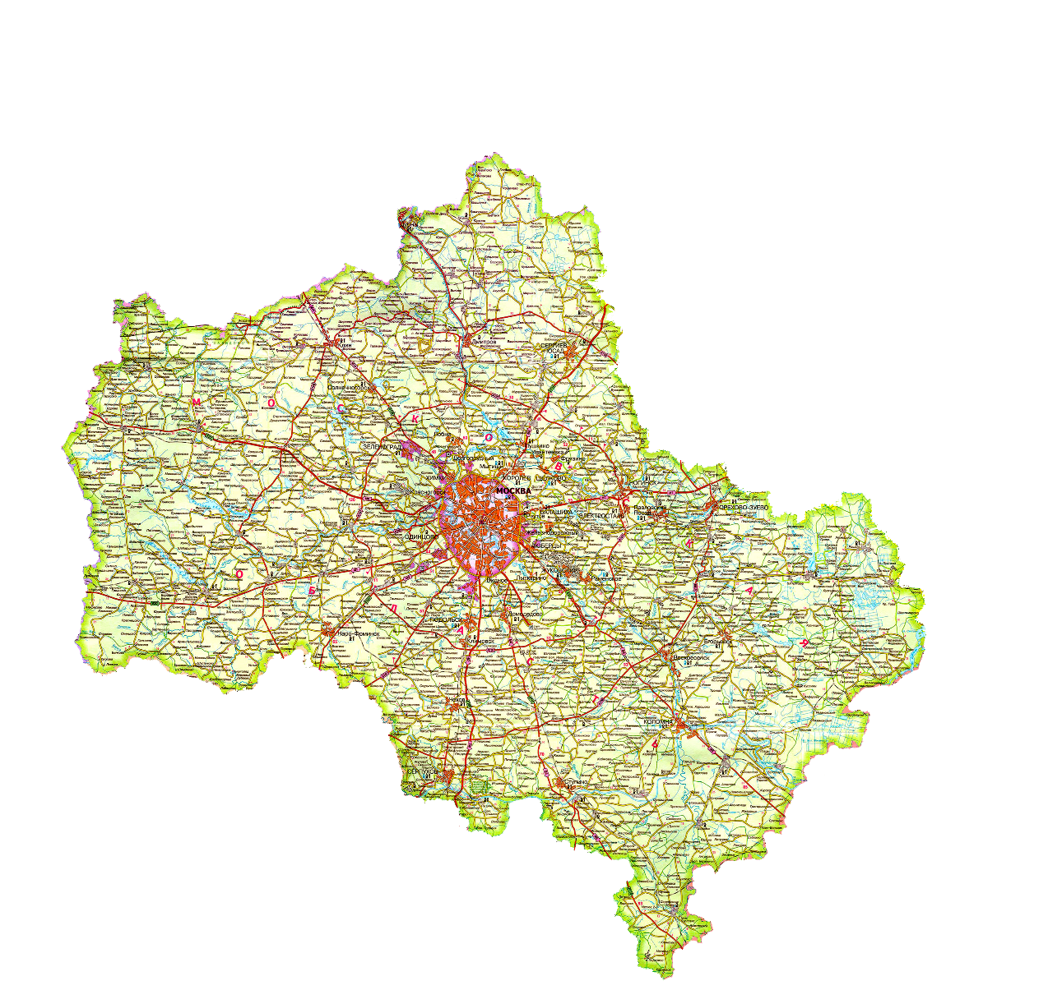
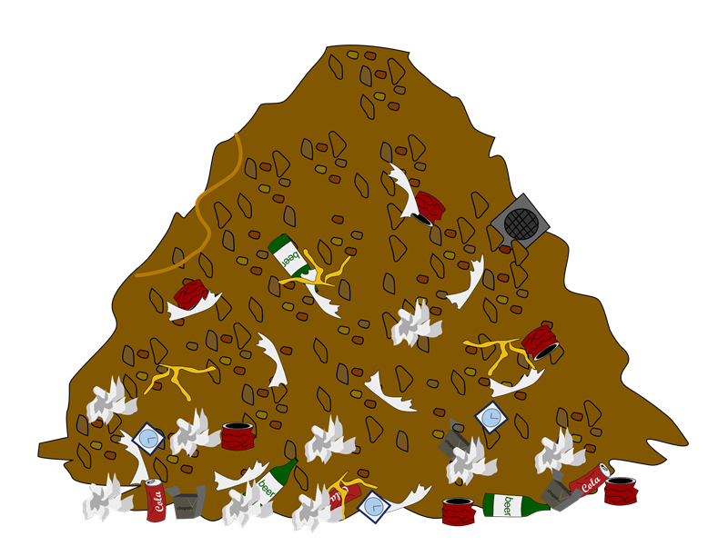
20 млн тонн

Slide 25
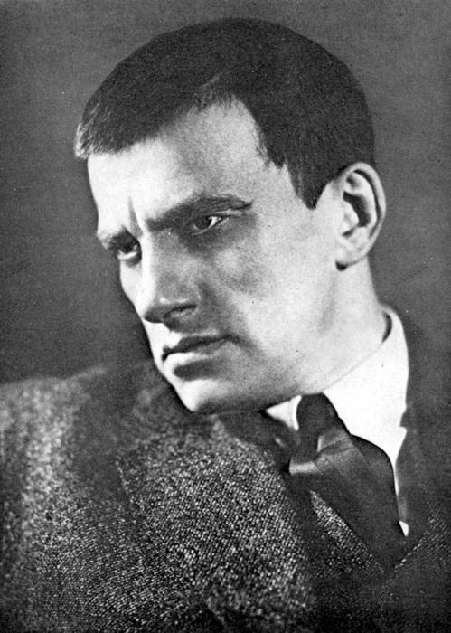
В. М. Маяковский (1893–1930 гг.)
Все работы хороши, выбирай на вкус.

Slide 27
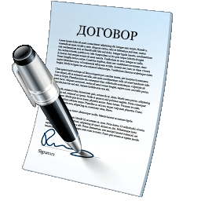
Зарплата

Slide 28
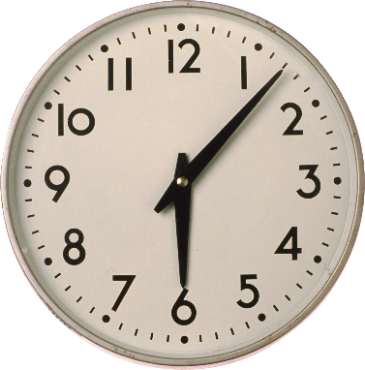
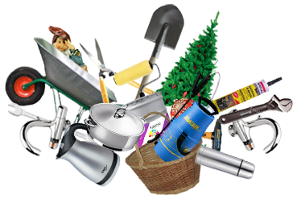
Оплата труда
Повременная
Сдельная
Работнику платят за отработанное время.
Зарплата зависит от количества произведён-
ной продукции и объёма выполненных работ.
32 600 руб.

Slide 29
Средняя заработная плата – это среднеарифметическая заработная плата работников.

Slide 30
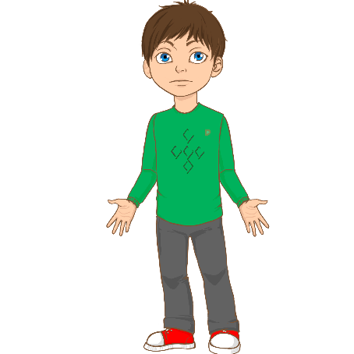
В среднем:

Slide 31
20 000
40 000
В среднем:
30 000
30 000

Slide 32
Самые высокооплачиваемые специалисты в мире
Самые высокооплачиваемые специалисты в России
Хирург
Анестезиолог
Управленец высшего звена
Пилот
Стоматолог
Аналитик рынка
Юрист
IT-специалист
Менеджер по рекламе
Селекционер и генный инженер
Менеджер высшего звена
Работник нефтегазовой отрасли
IT-специалист
Бизнес-консультант
Аудитор
Программист
Главный бухгалтер
Стоматолог
Логист
Шеф-повар

Slide 33
Что же влияет на размер заработной платы работника?
Качество и количество труда
Сложность труда и уровень квалификации работника
Условия труда
Социальная значимость труда
Степень риска
Уникальность труда
Состояние рынка труда

Slide 34
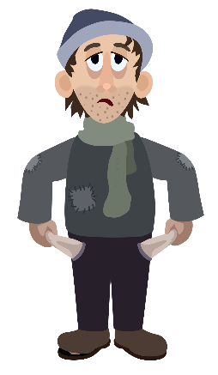

Slide 35
Самые востребованные профессии в России
IT-специалист
Инженер-проектировщик
Педагог
Юрист
Медик
Маркетолог
Специалист по персоналу
Профессиональный рабочий
Специалист индустрии красоты
Эколог

Slide 38
15%
70%

Slide 39
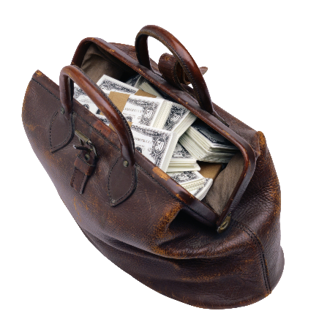

Slide 44
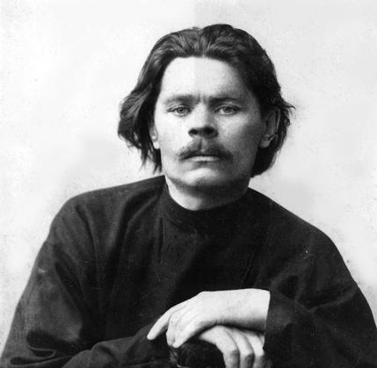
Нужно любить то, что делаешь, и тогда труд – даже самый грубый – возвышается до творчества.
М. Горький (1868–1936 гг.)

Slide 45
1
Что такое квалификация работника?
Квалификация работника – это профессиональные знания, умения и навыки, полученные работником.

Slide 46
2
Что такое заработная плата?
Заработная плата – это денежное вознаграждение, полученное работником за выполненную работу, то есть за свой труд.

